Slide 1


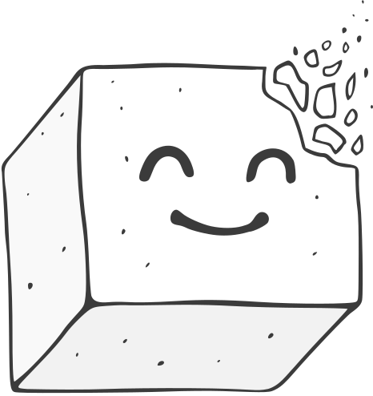

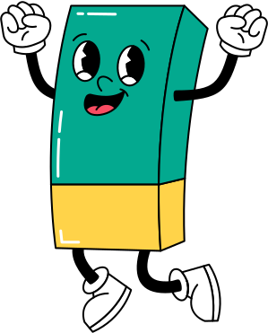





Slide 2





Slide 3

Notes:
https://www.youtube.com/watch?v=dH4byr4Y5Dc&list=RDdH4byr4Y5Dc&start_radio=1

Slide 4





Slide 5



Khối lập phương

Slide 6
Khối lập phương
Khối lập phương có 6 mặt là các hình vuông bằng nhau.

Slide 7
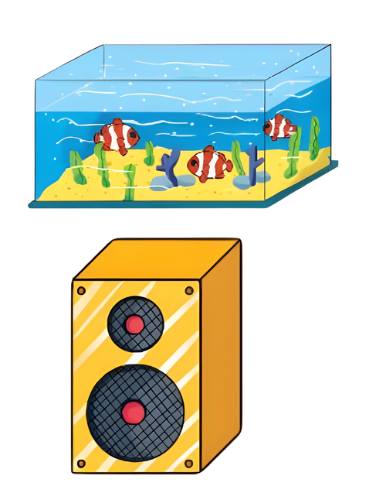
Khối hộp chữ nhật

Slide 8
Khối hộp chữ nhật
Khối lập phương có 6 mặt là các hình chữ nhật.

Slide 9
Nêu điểm giống nhau và khác nhau giữa khối lập phương và khối hộp chữ nhật.

Slide 10
6 mặt
hình vuông
hình chữ nhật

Slide 11



Slide 12

1
Những hình nào là khối lập phương?
A
B
C
D

Slide 13
Khối lập phương
A
C

Slide 14
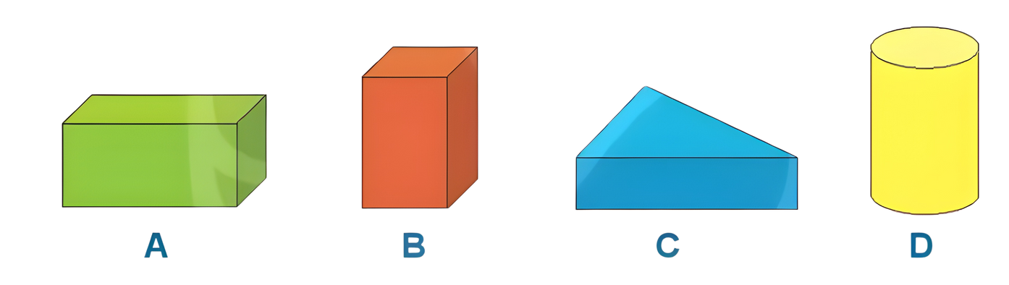
2
Những hình nào là khối hộp chữ nhật?
A
B
C
D

Slide 15
Khối hộp chữ nhật
A
B

Slide 16
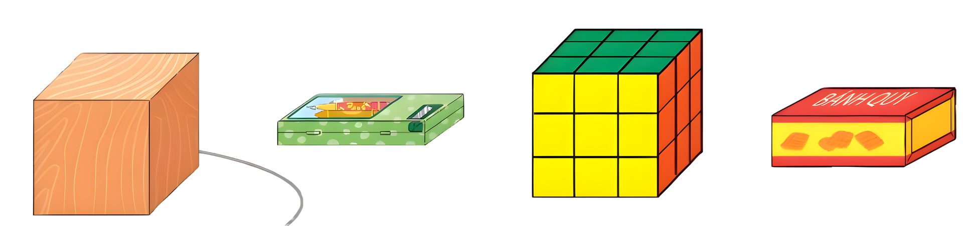

3
a) Mỗi vật sau đây có dạng hình gì?
Khối lập phương
Khối hộp chữ nhật

Slide 17
Khối lập phương
Khối hộp chữ nhật

Slide 18
b) Em hãy nêu tên một số đồ vật có dạng khối lập phương hoặc khối hộp chữ nhật ở quanh ta nhé!

Slide 19
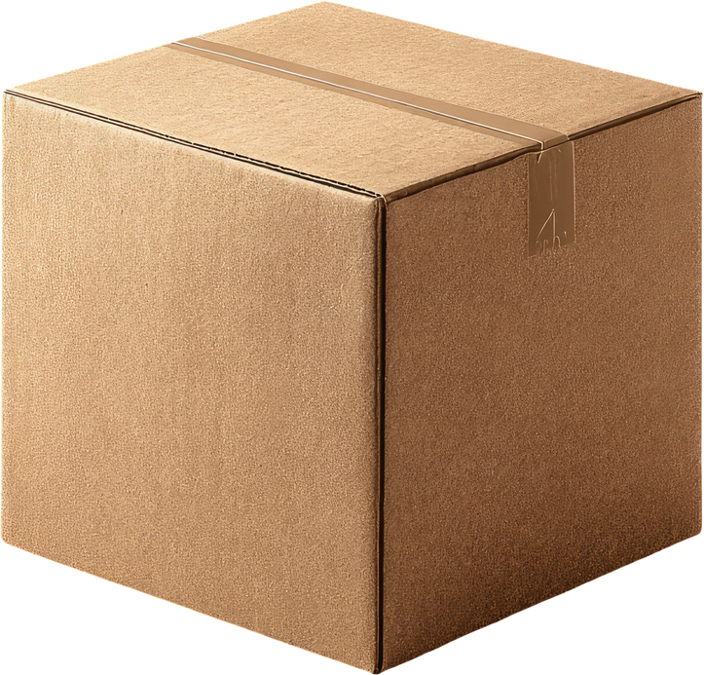


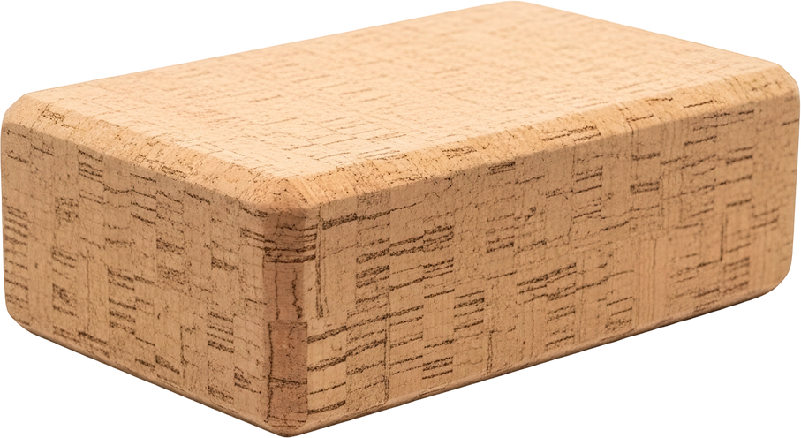
Khối lập phương
Khối hộp chữ nhật

Slide 20





Slide 21


Quan sát đồ vật và ghi hình dạng của đồ vật đó vào bảng con.

Slide 22
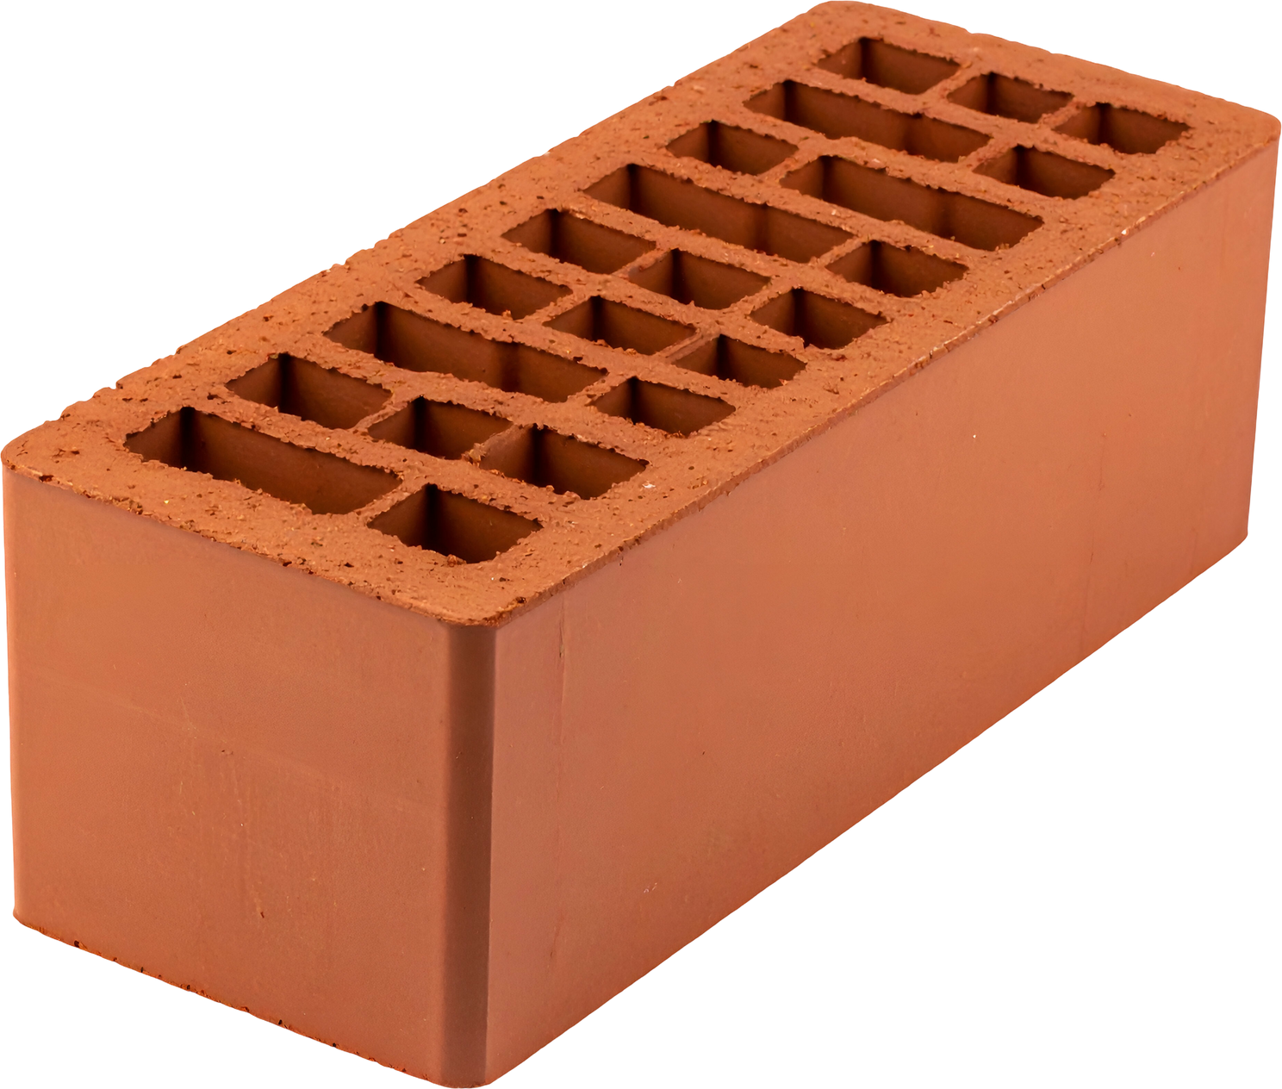
Tôi có dạng hình:
Khối hộp chữ nhật
?

Slide 23
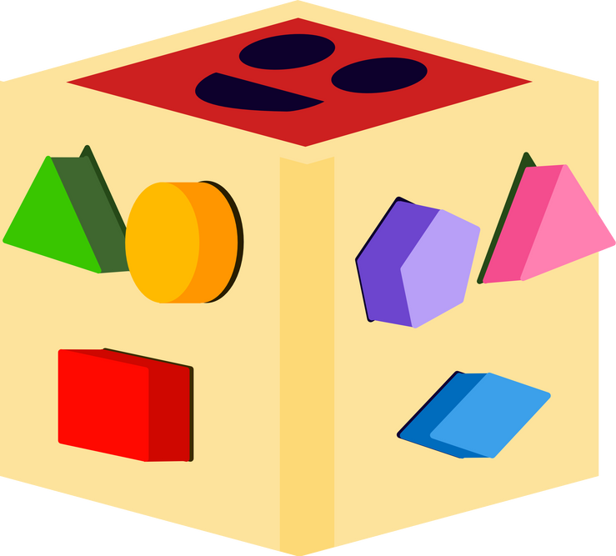
Tôi có dạng hình:
Khối lập phương
?

Slide 24

Tôi có dạng hình:
Khối hộp chữ nhật
?

Slide 25

Tôi có dạng hình:
Khối lập phương
?

Slide 26
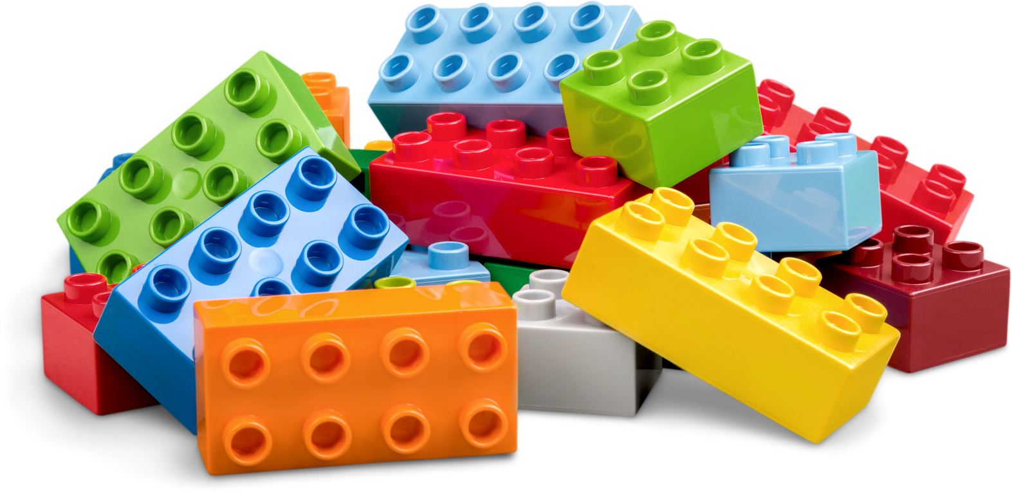
Tôi có dạng hình:
Khối hộp chữ nhật
?

Slide 27

Tôi có dạng hình:
Khối lập phương
?

Slide 28


